Slide 1

Notes:
Мы используем аппаратуру этой фирмы (г.Таганрок)

Slide 2
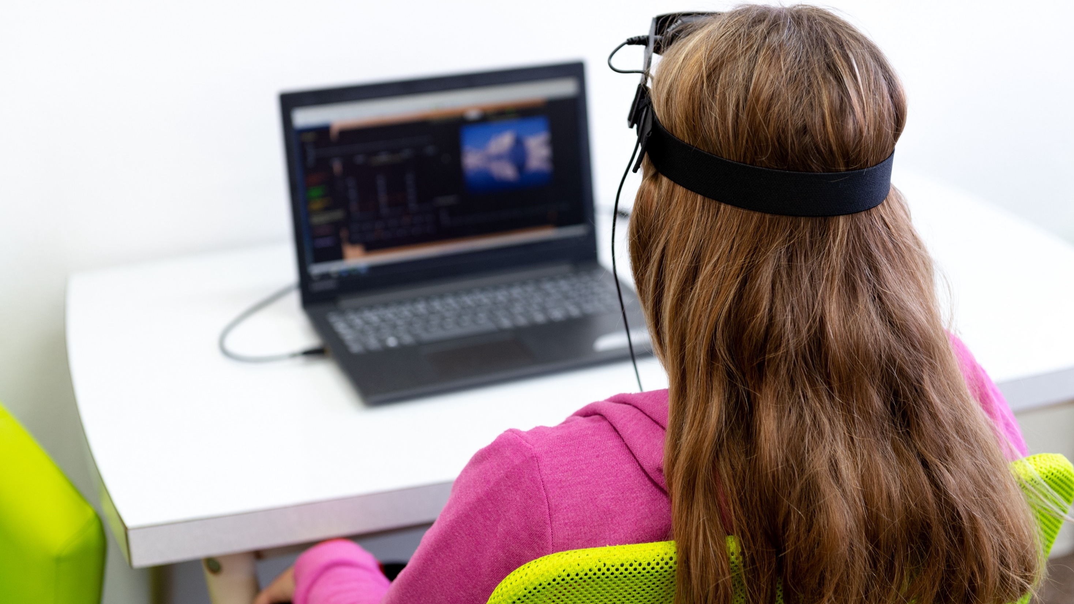
ОСНОВЫ БИОУПРАВЛЕНИЯ

Slide 3
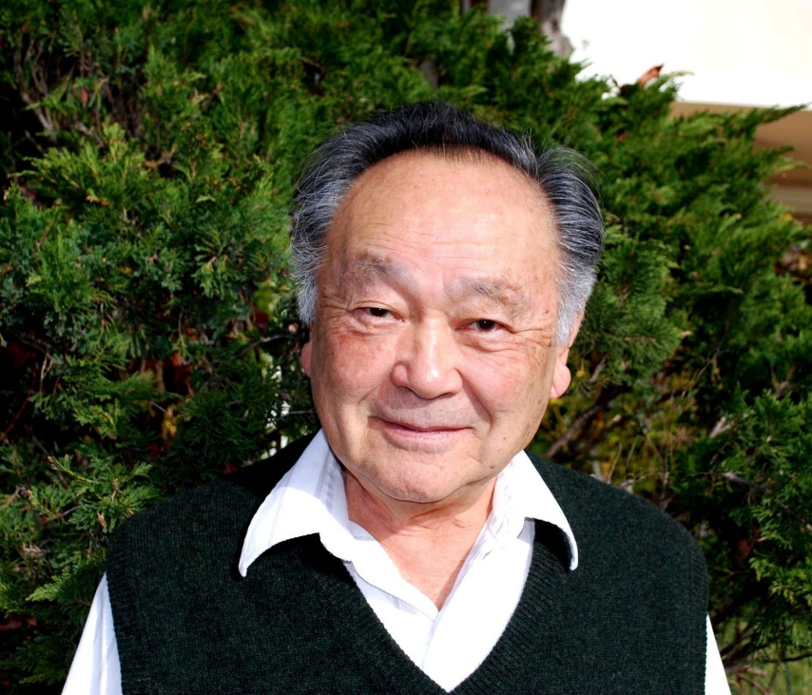


Рождение биоуправления
Именно в 1960 году рождается биологическая обратная связь, но ее истинное развитие началось в 1969 году с создания "Общества биологической обратной связи Америки".
В 1958 году ДЖО КАМИЙЯ (KAMIYA, JOE)
профессор Чикагского университета, включал добровольца, который должен излучать альфа-волны (8-13 Гц) и, таким образом, подтвердил способность контролировать свои собственные мозговые волны.
Биологическая обратная связь и самоконтроль: 1972 (Aldine Reader on the Regulation of Body Processes and Consciousness)

Slide 4
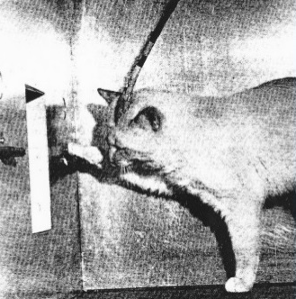
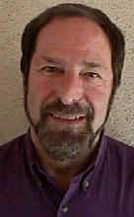
Развитие биоуправления
1968 Барри Стерман
Открыл SMR ритм в 12-15 Гц (Hz) в сенсомоторной коре.
Ритм ассоциируется со спокойствием в теле, готовности совершать моторные действия, с повышенной концентрацией внимания внешнему миру, и улучшения работы памяти.
Кошки в Университете Лос-Анджелеса, проходили ЭЭГ-БОС тренинги с сенсомоторным ритмом (12-15 Гц)
НАСА заинтересовалось влиянием гидразина (ракетного топлива) на человека попросило его изучить связь между этим топливом и эпилепсией.
1968 год

Slide 5
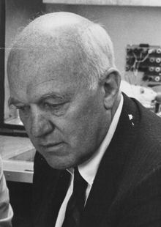
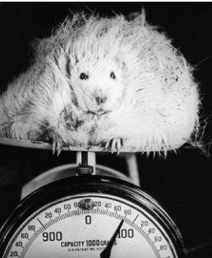
Развитие биоуправления
Внёс значительный вклад в разработку метода биологической обратной связи, который по сути представляет собой обучение произвольному управлению физиологическими процессами организма, такими, как частота сердечных сокращений и кровяное давление.
Учёный провёл ряд интереснейших экспериментов с животными, в частности с крысами.
Для крысы искусственно создавалась безвыходная ситуация, в которой получить удовольствие она могла единственным способом, например, замедляя ритм сердца. Сначала крыса получала удовольствие за случайное замедление ритма сердца. За этим следовала награда, что вызывало волнение, при котором ритм сердца то ускорялся, то замедлялся, и происходил поиск способа вновь получить удовольствие. При каждом очередном замедлении сердечного ритма следовало новое вознаграждение. Вскоре крыса понимала, что замедление сердца ведёт к удовольствию и в дальнейшем замедляла ритм произвольно, стоило ей лишь захотеть испытать это удовольствие.
Нил Элгар Миллер
Исследования N. E. Miller, L. V. DiCara (1968) по выработке у животных висцеральных условных рефлексов оперантного типа
Notes:
Крыса, у которой разрушено вентромедиальное ядро гипоталамуса, заставляет ее жадно есть, пока она не наберет во много раз больше своего нормального веса. Обратите внимание, указатель навесах не указывает, что крыса весит 80 грамм, а скорее 1080 грамм.

Slide 6
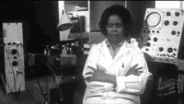
Развитие биоуправления
1967 психиатр Эдмонд Деван (Edmond M. Dewan) опубликовал в журнале Nature статью об эксперименте, участников которого просили сосредоточиться на тех или иных символах азбуки Морзе.
Пока они это делали, электрическую активность их мозга регистрировала электроэнцефалограмма.
В моменты концентрации на символах, электроэнцефалограмма менялась.
После небольшой тренировки испытуемые смогли с помощью азбуки Морзе передавать аппаратуре целые слова.
Было непонятно, какие именно нейроны и волны мозга были задействованы в ходе эксперимента, но это работало — человек впервые смог послать свою мысль машине и быть ею понят.

Slide 7
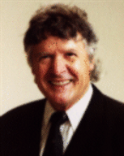
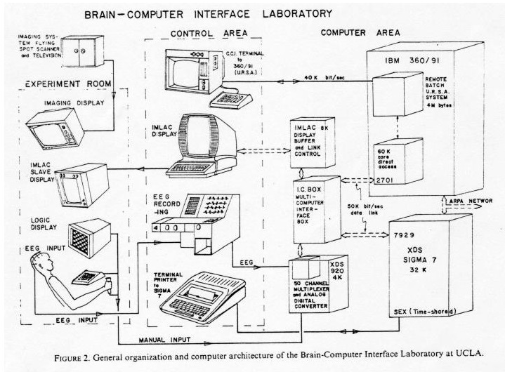
Развитие нейроинтерфейсов
Впервые употребил термин «brain-computer interface» в статье Toward Direct Brain-Computer Communication.
Жак Дж. ВИДАЛЬ
Так же ученый сформулировал два принципиальных вопроса: 1. Можно ли использовать данные об электрической активности мозга в качестве носителя информации при общении человека с компьютером?
2. Можно ли их использовать для управления различными механизмами — от протеза до космического корабля?
1973 год

Slide 8
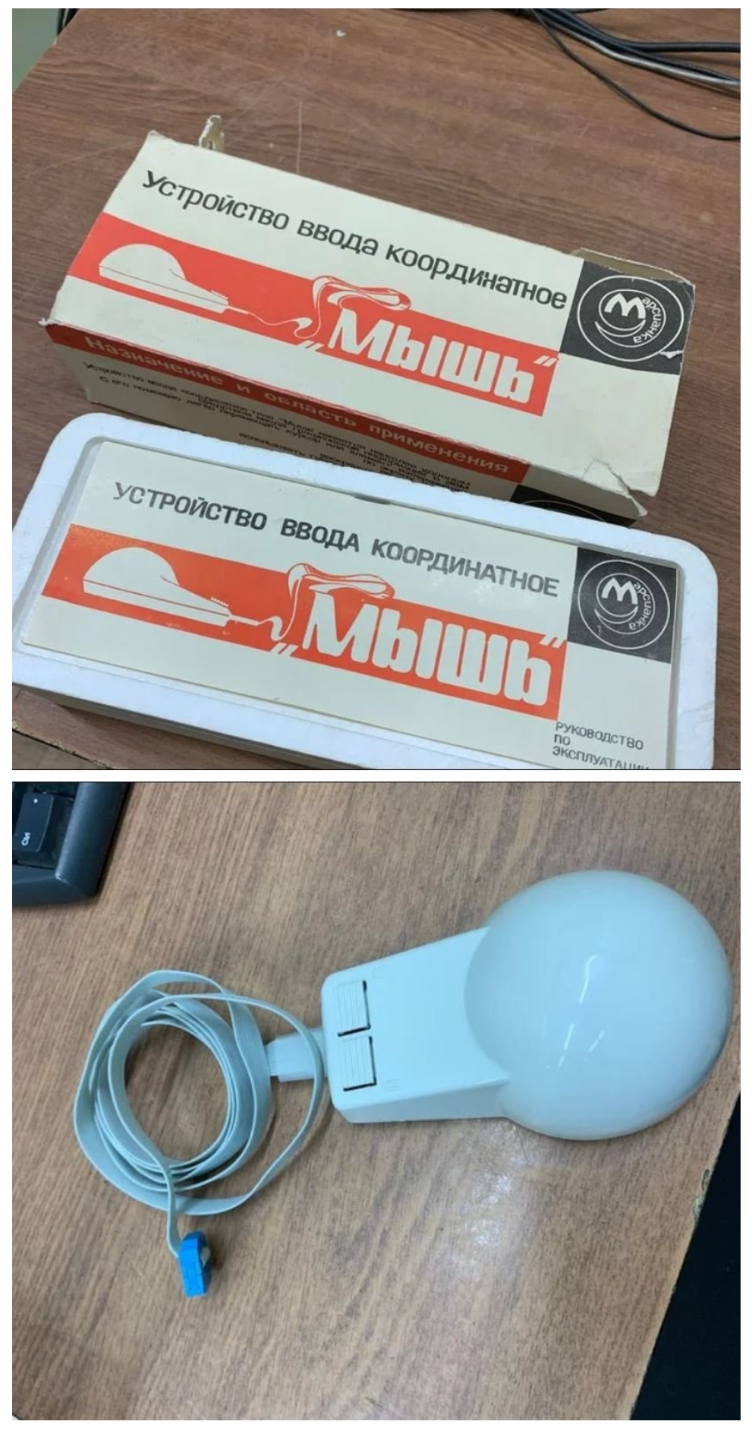
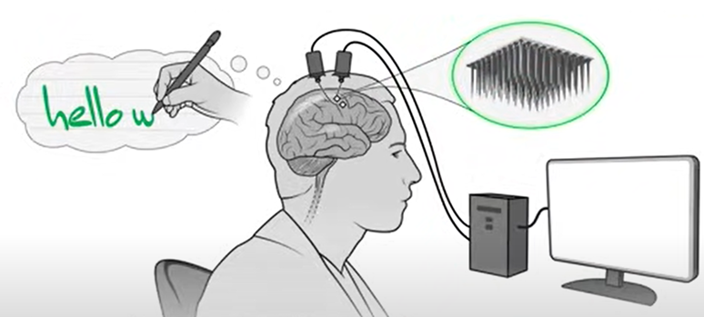
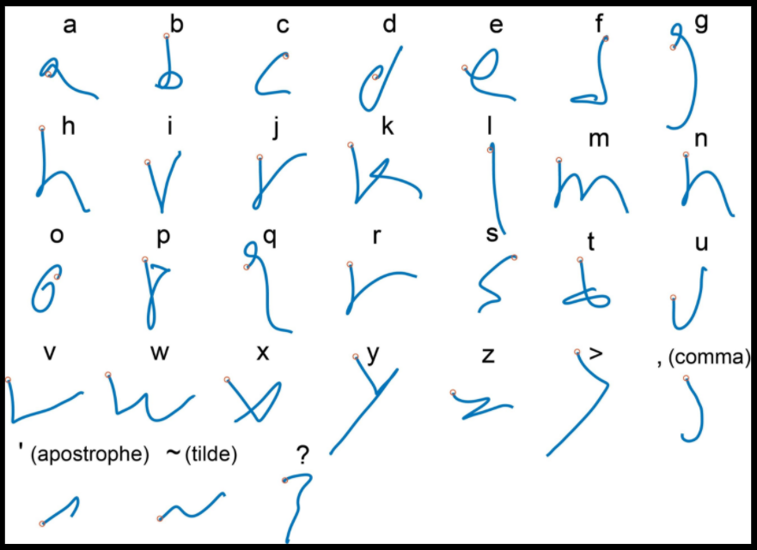
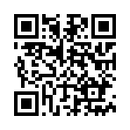
90 знаков в минуту силой мысли!
Исследователи научили парализованного человека набирать текст с рекордной скоростью. Он представлял, что пишет рукой!
DOI https://doi.org/10.1038/s41586-021-03506-2

Slide 9

Развитие биоуправления
Штарк М.Б. и др.
Биоуправление: теория и практика
1988 г.
Сборник посвящен методологическим и научно-техническим проблемам биотехнического управления - биологической обратной связи (БОС) . Рассмотрены психофизиологические основы биотехнического управления. Особое внимание уделено техническому программному обеспечению БОС, созданию портативных индивидуальных средств биотехнического тренинга. Затронуты проблемы оптимизации функционального состояния человека с использованием БОС.
Обсуждаются вопросы клинической эффективности метода. Книга адресуется специалистам в области автоматизации медико-биологических исследований, физиологам, клиницистам.

Slide 10
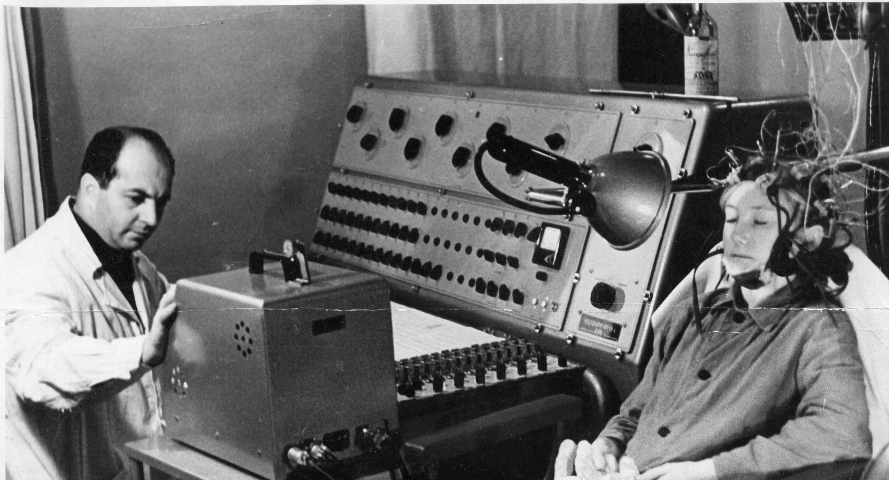
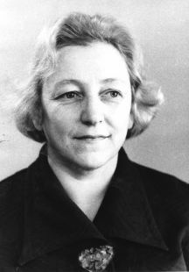
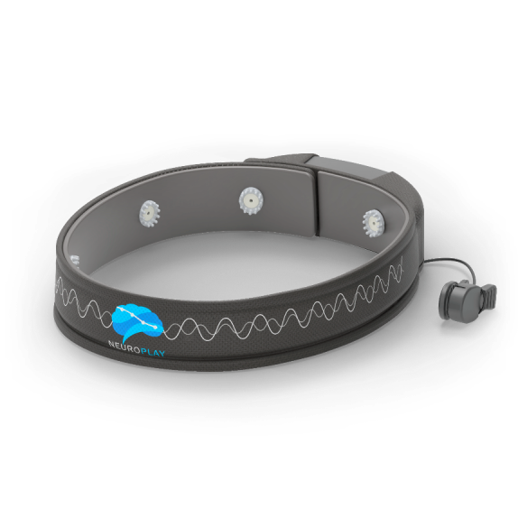
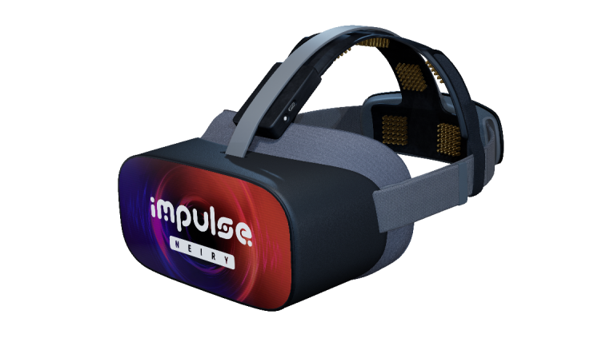
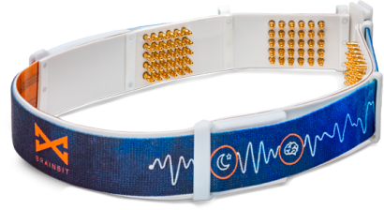
Сологуб, Елена Борисовна
(1929 г. р.) — выпускница Ленинградского государственного университета (1952) г. Доктор биологических наук (1968). Профессор (1976).
Лаборатория по исследованию биопотенциалов мозга спортсменов работала на протяжении более 40 лет (с 1960 г. по 2002 г.). В ней впервые в мировой практике исследовалась электрическая активность мозга (электроэнцефалограмма ЭЭГ) непосредственно в процессе интенсивной мышечной деятельности спортсменов. Здесь была получена первая в мире Радио-электроэнцефалограмма спортсмена, записанная телеметрически при беге спринтера на стадионе. Были заложены основы нового научного направления спортивной электроэнцефалографии.
Notes:
На протяжении длительного периода времени (1950-е 1980-е годы) на кафедре физиологии Государственного дважды орденоносного института физической культуры им. П. Ф. Лесгафта (ГДОИФК, позже Академия, а ныне Университет) существовал широкий комплекс лабораторий по исследованию различных функций организма спортсменов, руководимых ведущими физиологами спорта. Это были возникшие в разное время лаборатория физиологии сердечно-сосудистой системы, руководимая профессором Верой Васильевной Васильевой; лаборатория физиологии дыхания с профессором Александром Борисовичем Гандельсманом во главе; лаборатория эмоциональных состояний профессора Семена Абрамовича Разумова; электромиографическая лаборатория, построенная профессором Юрием Захаровичем Захарьянцем, и электроэнцефалографическая лаборатория, созданная профессором Еленой Борисовной Сологуб (ЭЭГ-лаборатория).

Slide 11


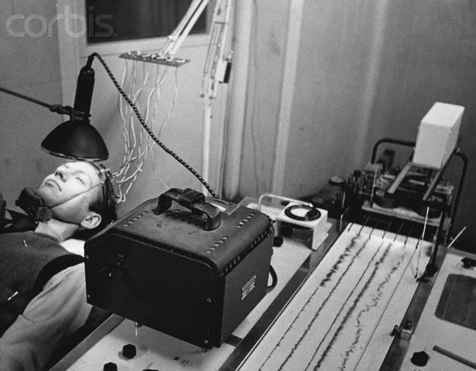
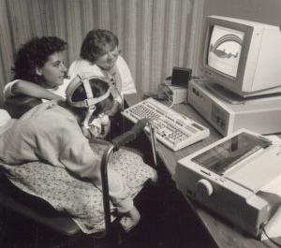
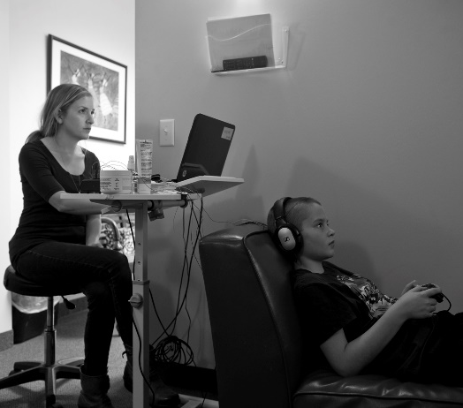
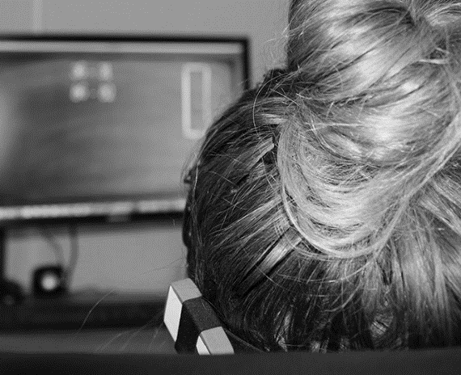
КОЛИЧЕСТВО НАУЧНЫХ СТАТЕЙ И ПУБЛИКАЦИЙ
Notes:
Однако реальное применение технологии аудио-визуальной стимуляции и нейробиоуправления стало возможным после создания энцефалографа, и открытия англичанином Греем Уолтером в 1940 году эффекта реакции следования. Он обнаружил, что при наблюдении мелькающего света электрическая активность мозга начинает синхронизироваться с ним и повторяет частоту сигнала стимуляции.

Slide 12
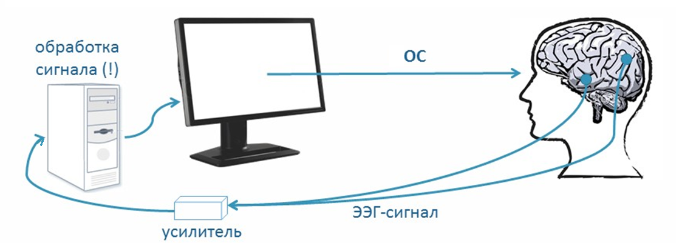
Определение термина БОС
Биологическая обратная связь (англ. biofeedback) — технология, включающая в себя комплекс исследовательских, немедицинских, физиологических, профилактических и лечебных процедур, в ходе которых человеку посредством внешней цепи обратной связи, организованной преимущественно с помощью микропроцессорной или компьютерной техники, предъявляется информация о состоянии и изменении тех или иных собственных физиологических процессов.

Slide 13
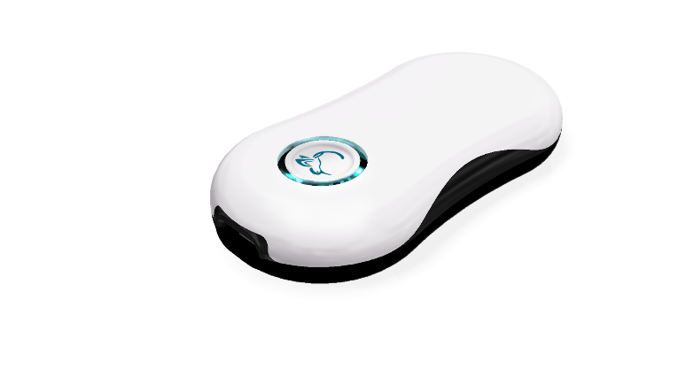
БОС «простыми словами»
«зеркало», отражающее внутреннюю активность и реактивность, для того, чтобы помочь человеку увидеть себя более четко, ясно.
«Волшебные очки», позволяющие терапевту видеть то, что прежде было невидимым.
http://biofeedbackhealth.org/
(Peper E. & Gibney K.H., Biofeedback, 1998)

Slide 14
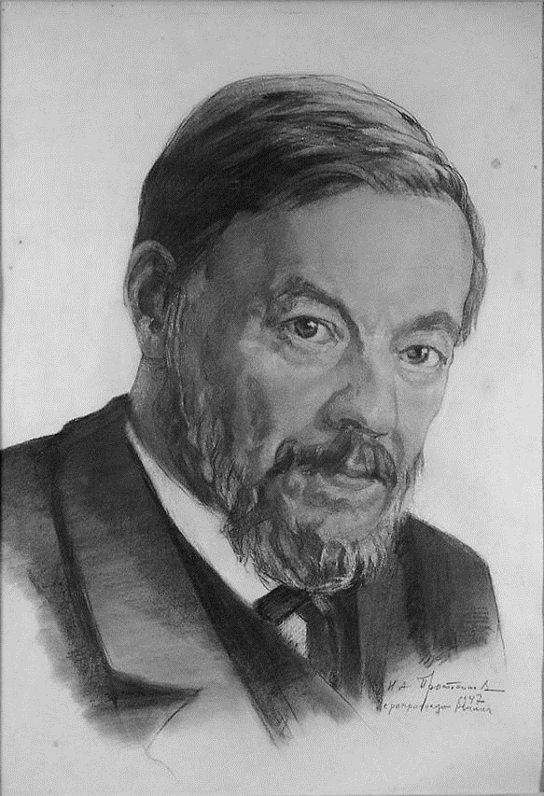
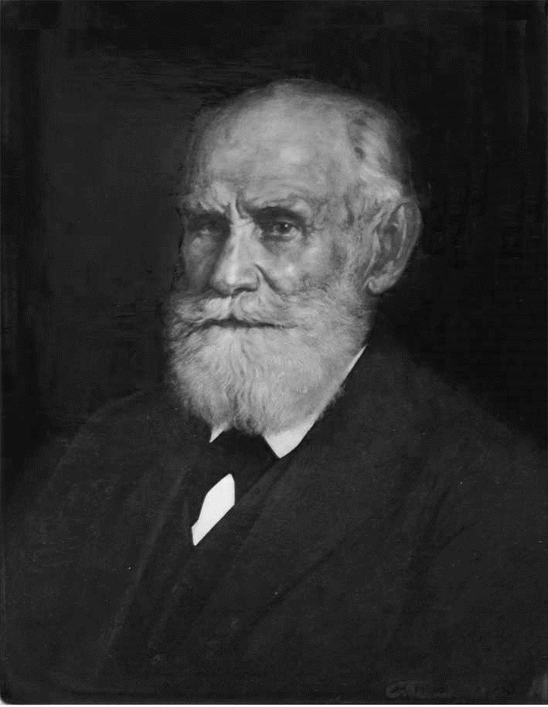
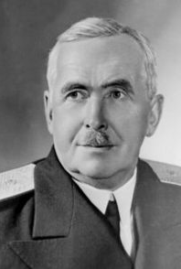
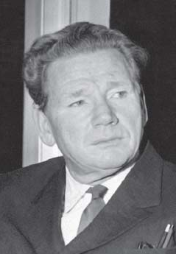
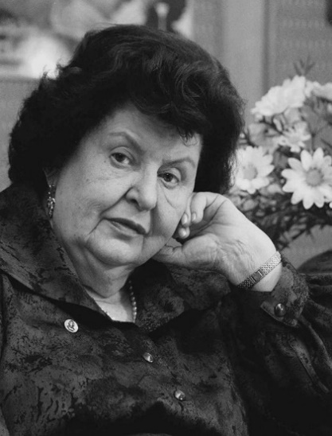
История
Основой для создания метода БОС послужили фундаментальные исследования механизмов регуляции физиологических и развития патологических процессов, а также результаты прикладного изучения рациональных способов активации адаптивных систем мозга здорового и больного человека.
В связи с этим нужно упомянуть великих русских физиологов И. М. Сеченова и И.П. Павлова — авторов теории условных рефлексов. В ХХ веке идейными продолжателями исследований И. М. Сеченова и И.П. Павлова стали К. М. Быков (теория кортико-висцеральных связей), П. К. Анохин (теория функциональных систем), Н. П. Бехтерева (теория устойчивых патологических состояний).

Slide 15

«Три атланта» БОС-терапии
Теория условных рефлексов И.П. Павлова - выработка условнорефлекторного механизма реагирования в типовых обстоятельствах
Теория ФС П.К. Анохина – понятная структура поведения (ФС 2 типа) для выработки рефлекса
Нейропластичность – отражает морфологические аспекты процесса, обуславливает временнЫе требования к построению курса БОС-терапии

Slide 16
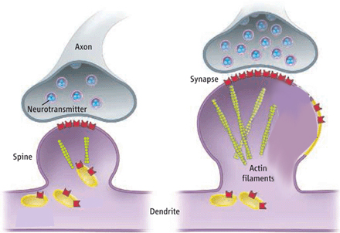
Нейропластичность
Синаптическая пластичность
Нейронное ремоделирование
(больше шипиков, ветвистее аксоны)
Нейрогенез
(новые клетки)
Notes:
Нейропластичность — это свойство человеческого мозга, заключающееся в возможности изменяться под действием опыта, а также восстанавливать утраченные связи после повреждения или в качестве ответа на внешние воздействия. Это свойство описано сравнительно недавно. Ранее было общепринятым мнение, что структура головного мозга остается неизменной, после того, как формируется в детстве.
Мозг состоит из взаимосвязанных нервных клеток (нейронов) и клеток глии. Процесс научения может происходить посредством изменения прочности связей между нейронами, возникновения или разрушения связей, а также процесса нейрогенеза. Нейропластичность относится к процессам возникновения/разрушения связей и нейрогенезу.
В течение ХХ века было общепринятым мнение, что структура ствола мозга и неокортекса остается неизменной после завершения формирования в детстве. Это означало, что процессы научения там могут идти только посредством изменения прочности связей, в то время как области, ответственные за процессы памяти (гиппокамп и зубчатая извилина) и сохраняющие способность к нейрогенезу на протяжении всей жизни, являются высоко пластичными. Это мнение меняется под действием результатов новых исследований, утверждающих, что мозг сохраняет свою пластичность даже после периода детства.
Нейропластичность, может проявляться на разных уровнях, начиная с клеточных изменений мозга, вплоть до крупномасштабных изменений с переназначением ролей в коре головного мозга, как ответная реакция на повреждение конкретных отделов. Роль нейропластичности широко признается современной медициной, а также как явление используется в развитии памяти, обучении, и восстановлении поврежденного мозга.

Slide 17



Временные аспекты проведения БОС-тренингов

Slide 18



Общая схема лечебно-коррекционного курса при проведении БОС-терапии
Как и всякая схема, она нуждается в уточнении и детализации применительно к каждому конкретному пациенту!
I этап БОС-тренинга
II этап БОС-тренинга
III этап БОС-тренинга
IV этап БОС-тренинга
Самостоятельные занятия дома с применением индивидуального тренажера!
Notes:
НЕ зависимо от направления БОС и применяемых сигналов структура коррекционного или реабилитационного курса, состоящего из 20 (минимум) или 40 ()

Slide 19
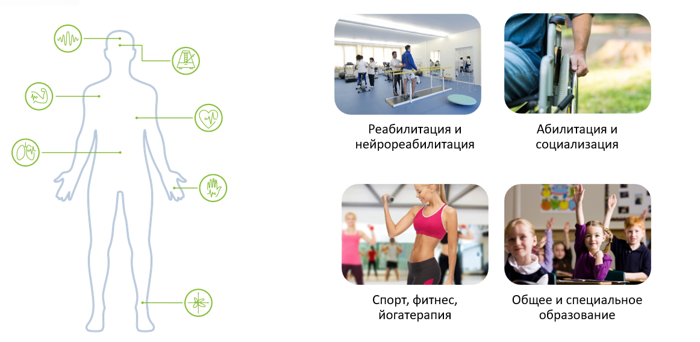
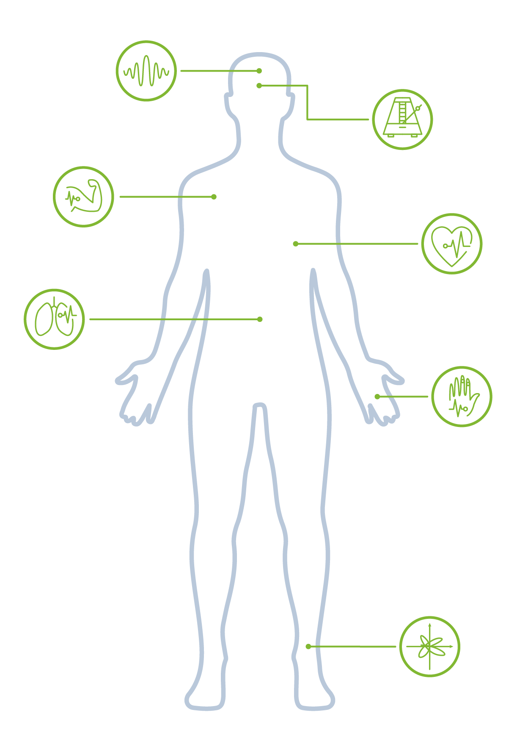
Направления применения технологий биоуправления
Notes:
Полиаспектность соврменных инноваций позволяет оказывать помощь разновозрастной категории населения, в т.ч. детям с ограниченными возможностями здоровья: с расстройствами аутистического спектра, нарушениями речи (алалия, дизартрия, ЗРР, темпо-ритмические нарушения речи; нарушения письменной речи и чтения), незрелостью познавательной сферы (нарушения когнитивной функции, ЗПР, олигофрения), нарушениями внимания (СДВ, СДВГ) и поведения.

Slide 20
Программно-аппаратные решения
Профессиональные реабилитационные тренажеры, многоканальные комплексы
Клиническая — в психологии, неврологии, кардиологии, гастроэнтерологии, урологии, педиатрии, гериатрии, восстановительной медицине, превентивной медицине.
Индивидуальные тренажеры и комплексы для домашнего применения
Неклиническая — в стрессменеджменте, в большом спорте, искусстве, общем и специальном (коррекционном) образовании, а также в любой деятельности, требующей длительных усилий и большой ответственности
Notes:
Адаптивное биоуправление (нейробиоуправление, биоуправление) применяется как в клинической (медицинской), так и неклинической практике!
Клиническая — психология, неврология, кардиология, гастроэнтерология, урология, педиатрия, гериатрия, восстановительная медицина, превентивная медицина.
Неклиническая — в эффективном стрессменеджменте, позволяющем повысить показатели эффективности в большом спорте, искусстве, а также в любой деятельности, требующей длительных усилий и большой ответственности:
- для коррекции так называемых пограничных состояний, вызванных неконтролируемым вли­янием хронического стресса;
- в педагогике, где с помощью БОС-технологий решаются вопросы повышения эффективности обучения как общих направлений, так и специальных (Логопедия, дефектология и психология - специалисты сферы коррекционного образования ), развития творческих способностей и др.

Slide 21
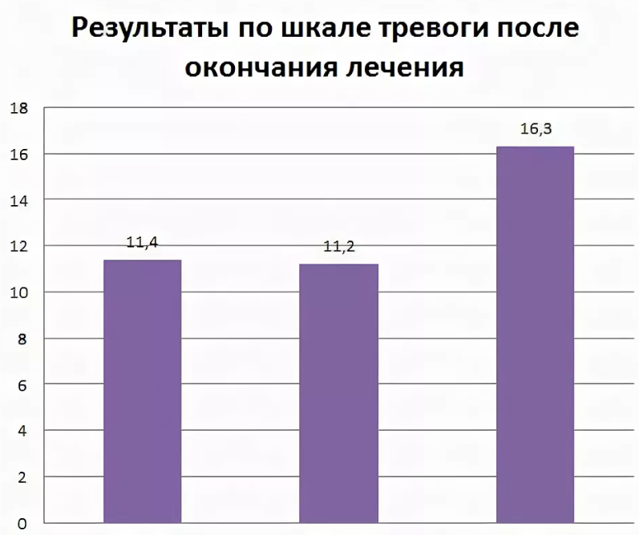
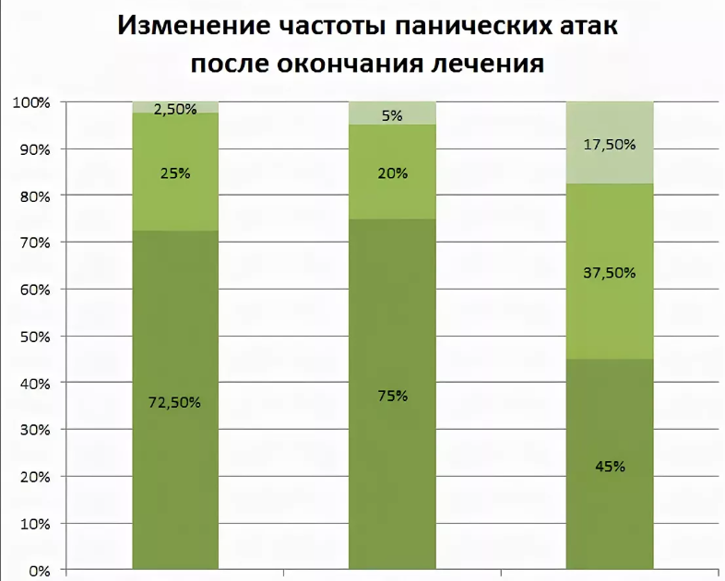
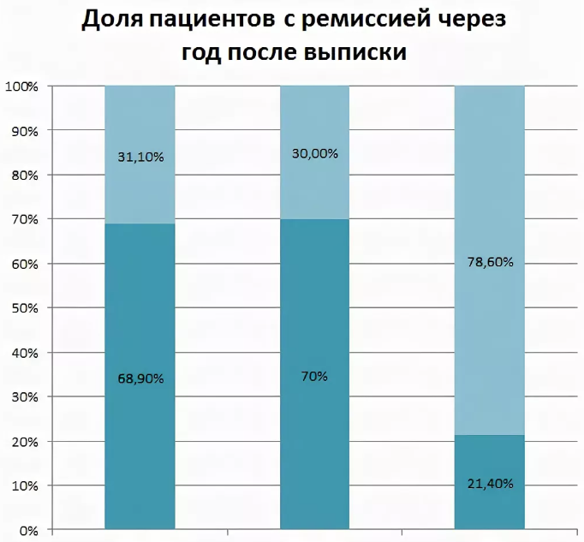
ПРОЦЕСС РАБОТЫ
1
Сбор анамнеза;
2
Проверка качества сигнала (импеданс):
3
Проведение тренинга
Разработка индивидуальной программы
Настройка порогов (калибровка).
Выбор тренинга и контента;
Обработка электродов
Установка электродов (одеть нейроинтефейс).
Notes:
Как подобрать визуальный ряд для проведения тренингов на альфа, бета и другие ритмы.

Slide 22
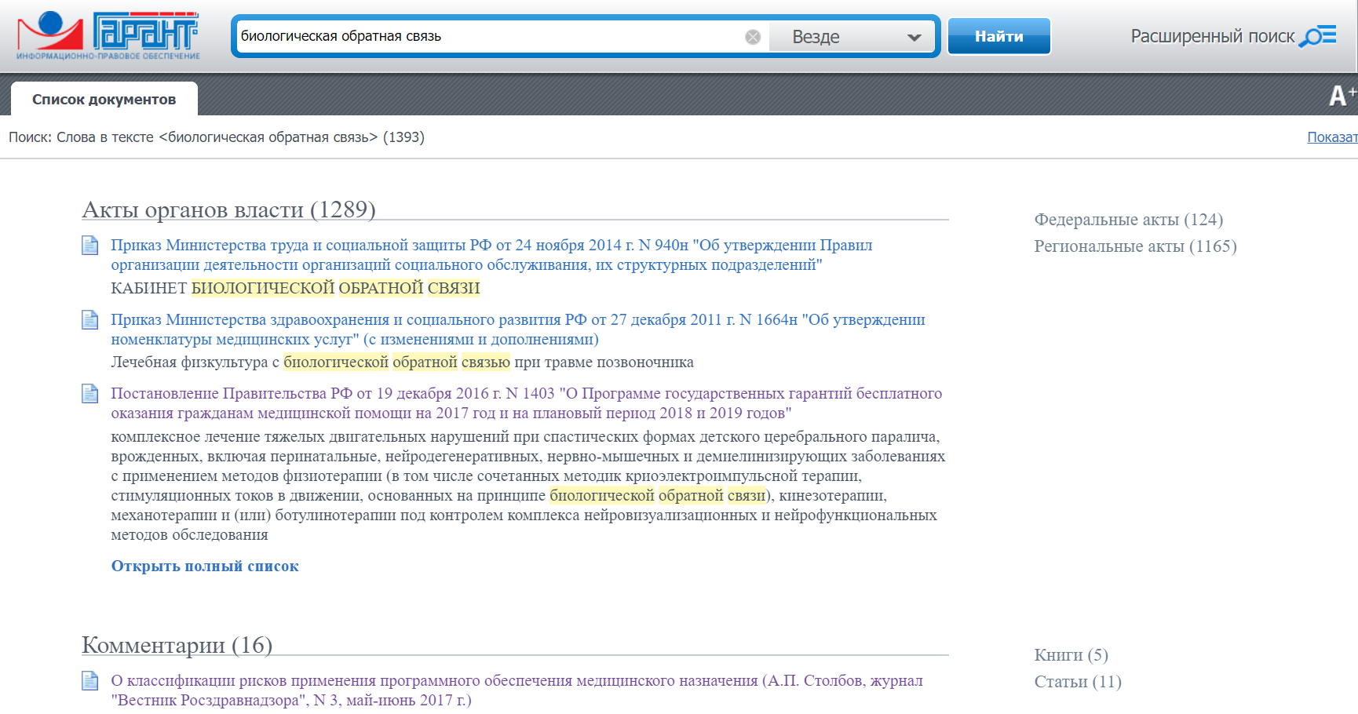
Современные стандарты РФ
Notes:
Появление доступного оборудования биологической обратной связи и включение его в стандарты оснащения медицинских учреждений и учреждений социальной защиты населения, значительно расширяет круг пользователей — от отдельных университетских исследователей к большому числу практических врачей, тренеров, психологов, логопедов, дефектологов и д.р.
Как же регламентируется использование оборудования с биологической обратной связью в России? Ответ на этот вопрос мы постарались найти в системах обеспечения доступа к информационно-правовой базе законодательства России, составив наиболее полный список нормативных актов и современных стандартов РФ, определяющих использование оборудования с БОС.
Данная пример является одним из первых обзоров современных нормативных актов по оборудованию с биологической обратной связью (биоуправление, БОС) и рассчитана на «обычных» практиков — неврологов, оториноларингологов, ортопедов-травматологов, наркологов, мануальных терапевтов, профпатологов и врачей других специальностей, а также специалистов в области специальной психологии, логопедии, дефектологии и инклюзивного образования, которые ищут возможность применения передовых решений и ставят для себя цель повысить эффективность своей работы в лечебно-диагностических, реабилитационных и санаторно-курортных учреждениях, а также в специальных (коррекционных) школах, домах интернатах и т.д.
Существует целый ряд документов (например, более 50 федеральных актов, которые нам удалось найти на современных ресурсах, обеспечивающих доступ к информационно-правовой базе законодательства России), определяющих порядок применения оборудования и тренажеров с биологической обратной связью для реабилитации и восстановительного лечения, абилитации и социализации детей и взрослых.
Наиболее распространенное оборудование, которое включено в стандарты оказания социальных услуг и оснащения учреждений социальной сферы:
Кабинеты ( комплексы, тренажеры) биологической обратной связи (БОС):
Опорно-двигательный.
Коррекции психоэмоционального состояния.
Логотерапевтический.
Коррекции зрения.
Кардиопульмонологический.
Урологический.
Акушерско-гинекологический.
В стандартах и приказах Министерства здравоохранения РФ, указаны как тренажеры с биологической обратной связью, так и системы и комплексы с БОС:
Стабилометрические платформы и стабилометрические системы (кабинеты) с БОС.
Тренажеры для проведения диагностики и реабилитации: велоэргометры, беговые дорожки и прочие, которые могут сочетать в себе или работать совместно с оборудованием биоуправления.
Ниже мы приводим список действующих на с 2015 по 2016 год стандартов, приказов и прочих нормативных актов, которые находятся в свободном доступе и будут полезны для специалистов здравоохранения, социальной защиты и образования (в т.ч специального коррекционного и инклюзивного), профессионально занимающихся вопросами реабилитации, социализации и коррекционной педагогики.
Приказ Министерства труда и социальной защиты РФ от 24 ноября 2014 г. N 940н «Об утверждении Правил организации деятельности организаций социального обслуживания, их структурных подразделений»
Постановление Правительства РФ от 28 ноября 2014 г. N 1273 «О Программе государственных гарантий бесплатного оказания гражданам медицинской помощи на 2015 год и на плановый период 2016 и 2017 годов»
Приказ Министерства здравоохранения РФ от 28 октября 2013 г. N 794н «О внесении изменений в приказ Министерства здравоохранения и социального развития Российской Федерации от 27 декабря 2011 г. N 1664н «Об утверждении номенклатуры медицинских услуг»
Приказ Министерства здравоохранения РФ от 29 декабря 2012 г. N 1705н «О Порядке организации медицинской реабилитации»
Приказ Министерства здравоохранения РФ от 15 ноября 2012 г. N 929н «Об утверждении Порядка оказания медицинской помощи по профилю «наркология»
Приказ Министерства здравоохранения РФ от 12 ноября 2012 г. N 905н «Об утверждении Порядка оказания медицинской помощи населению по профилю «оториноларингология»
Приказ Министерства здравоохранения РФ от 1 ноября 2012 г. N 572н «Об утверждении Порядка оказания медицинской помощи по профилю «акушерство и гинекология (за исключением использования вспомогательных репродуктивных технологий)»» (с изменениями и дополнениями)
Приказ Министерства здравоохранения и социального развития РФ от 27 декабря 2011 г. N 1664н «Об утверждении номенклатуры медицинских услуг» (с изменениями и дополнениями)
Постановление Правительства РФ от 29 марта 2007 г. N 190 «О нормах обеспечения техническими средствами, необходимыми для проведения воспитательной работы, культурно-досуговым имуществом, музыкальными инструментами, аппаратурой, полиграфическим оборудованием и специальной одеждой внутренних войск Министерства внутренних дел Российской Федерации» (с изменениями и дополнениями)
Постановление Правительства РФ от 16 января 1995 г. N 59 «О федеральной комплексной программе «Социальная поддержка инвалидов» (с изменениями и дополнениями)
Приказ Министерства здравоохранения РФ от 29 декабря 2012 г. N 1740н «Об утверждении стандарта специализированной медицинской помощи при инфаркте мозга»
Приказ Министерства здравоохранения РФ от 29 декабря 2012 г. N 1692н «Об утверждении стандарта специализированной медицинской помощи при внутримозговом кровоизлиянии (консервативное лечение)»
Приказ Министерства здравоохранения РФ от 24 декабря 2012 г. N 1554н «Об утверждении стандарта специализированной медицинской помощи при сердечной недостаточности»
Приказ Министерства здравоохранения РФ от 7 ноября 2012 г. N 653н «Об утверждении стандарта специализированной медицинской помощи при дегенеративных заболеваниях позвоночника и спинного мозга»
Приказ Министерства здравоохранения РФ от 7 ноября 2012 г. N 635н «Об утверждении стандарта специализированной медицинской помощи при внутричерепной травме»
Приказ Министерства здравоохранения РФ от 29 декабря 2012 г. N 1744н «Об утверждении стандарта специализированной медицинской помощи при мононевропатиях конечностей (консервативное лечение)»
Приказ Министерства здравоохранения РФ от 28 декабря 2012 г. N 1583н «Об утверждении стандарта специализированной медицинской помощи при болезни Паркинсона, требующей стационарного лечения в связи с нестабильной реакцией на противопаркинсонические средства»
Приказ Министерства здравоохранения РФ от 24 декабря 2012 г. N 1543н «Об утверждении стандарта специализированной медицинской помощи при полиневропатии с системными поражениями соединительной ткани»
Приказ Министерства здравоохранения РФ от 24 декабря 2012 г. N 1542н «Об утверждении стандарта первичной медико-санитарной помощи при рассеянном склерозе в стадии ремиссии»
Приказ Министерства здравоохранения РФ от 24 декабря 2012 г. N 1537н «Об утверждении стандарта специализированной медицинской помощи при хронической воспалительной демиелинизирующей полиневропатии»
Приказ Министерства здравоохранения РФ от 24 декабря 2012 г. N 1503н «Об утверждении стандарта первичной медико-санитарной помощи при артрозе лучезапястного сустава и мелких суставов кисти, стопы»
Приказ Министерства здравоохранения РФ от 24 декабря 2012 г. N 1474н «Об утверждении стандарта первичной медико-санитарной помощи при полиартрозе (поражении локтевого сустава)»
Приказ Министерства здравоохранения РФ от 20 декабря 2012 г. N 1264н «Об утверждении стандарта специализированной медицинской помощи при последствиях позвоночно-спинномозговой травмы на шейном, грудном, поясничном уровнях»
Приказ Министерства здравоохранения РФ от 20 декабря 2012 г. N 1263н «Об утверждении стандарта первичной медико-санитарной помощи при других энтезопатиях»
Приказ Министерства здравоохранения РФ от 20 декабря 2012 г. N 1262н «Об утверждении стандарта первичной медико-санитарной помощи при бурсите локтевого отростка»
Приказ Министерства здравоохранения РФ от 9 ноября 2012 г. N 744н «Об утверждении стандарта первичной медико-санитарной помощи при туберкулезе костей и суставов»
Приказ Министерства здравоохранения РФ от 9 ноября 2012 г. N 715н «Об утверждении стандарта специализированной медицинской помощи при новообразованиях головного мозга и мозговых оболочек»
Приказ Минздрава РФ от 7 ноября 2012 г. N 652н «Об утверждении стандарта специализированной медицинской помощи детям при врожденных аномалиях нервной системы»
Приказ Министерства здравоохранения РФ от 20 декабря 2012 г. N 639н «Об утверждении стандарта специализированной медицинской помощи при травме позвоночника, спинного мозга и нервов спинного мозга»
Приказ Министерства здравоохранения РФ от 7 ноября 2012 г. N 615н «Об утверждении стандарта специализированной медицинской помощи при новообразованиях гипофиза»
Приказ Министерства здравоохранения и социального развития РФ от 22 августа 2005 г. N 534 «О мерах по совершенствованию организации нейрореабилитационной помощи больным с последствиями инсульта и черепно-мозговой травмы»
Распоряжение Правительства РФ от 6 июля 2012 г. N 1198-р Об утверждении норм обеспечения учебно-материальной базой военных образовательных учреждений высшего профессионального образования и типовых учебных объектов и учебных классов, необходимых для обеспечения боевой подготовки внутренних войск МВД России
Приказ Министерства здравоохранения и социального развития РФ от 20 апреля 2007 г. N 288 «Об утверждении стандарта медицинской помощи больным со стабильной стенокардией»
Информационное письмо Министерства здравоохранения и социального развития РФ от 8 февраля 2011 г. «Перечень методов лечения, рекомендуемых Минздравсоцразвития России при выполнении государственного задания на оказание высокотехнологичной медицинской помощи в 2011 году»
Национальный стандарт РФ ГОСТ Р 53348-2009 «Социальное обслуживание населения. Контроль качества социальных услуг инвалидам» (утв. приказом Федерального агентства по техническому регулированию и метрологии от 27 мая 2009 г. N 178-ст)
Национальный стандарт Российской Федерации ГОСТ Р 53059-2008 «Социальное обслуживание населения. Социальные услуги инвалидам» (утв. и введен в действие приказом Федерального агентства по техническому регулированию и метрологии от 17 декабря 2008 г. N 436-ст)
Национальный стандарт Российской Федерации ГОСТ Р 52882-2007 «Социальное обслуживание населения. Специальное техническое оснащение учреждений социального обслуживания» (утв. приказом Федерального агентства по техническому регулированию и метрологии от 27 декабря 2007 г. N 560-ст)
Национальный стандарт РФ ГОСТ Р 51079-2006 (ИСО 9999:2002) «Технические средства реабилитации людей с ограничениями жизнедеятельности. Классификация» (утв. приказом Федерального агентства по техническому регулированию и метрологии от 11 мая 2006 г. N 92-ст)
Приказ Федерального агентства по образованию от 12 июля 2007 г. N 1244 «О реализации постановления Правительства Российской Федерации от 2 июня 2007 г. N 338»
Приказ Министерства здравоохранения и социального развития РФ от 27 июня 2007 г. N 447 «Об утверждении стандарта медицинской помощи больным с болезнью Паркинсона (при оказании специализированной помощи)»
Приказ Министерства здравоохранения и социального развития РФ от 20 апреля 2007 г. N 287 «Об утверждении стандарта медицинской помощи больным с сердечной недостаточностью»
Приказ Федерального агентства по образованию от 2 ноября 2006 г. N 1262 «О реализации постановления правительства Российской Федерации от 3 октября 2006 г. N 597»
Приказ Минздрава РФ от 18 октября 1999 г. N 378 «Об организации работы учреждений медицинской и социальной реабилитации подростков и взрослых с последствиями детского церебрального паралича»
Письмо Министерства образования и науки РФ от 10 февраля 2015 г. N ВК-268/07 «О совершенствовании деятельности центров психолого-педагогической, медицинской и социальной помощи»
Национальный стандарт Российской Федерации ГОСТ Р 53349-2009 «Социальное обслуживание населения. Реабилитационные услуги гражданам пожилого возраста. Основные виды» (утв. приказом Федерального агентства по техническому регулированию и метрологии от 27 мая 2009 г. N 179-ст)
Свод правил по проектированию и строительству СП 35-116-2006 «Реабилитационные центры для детей и подростков с ограниченными возможностями» (одобрен Департаментом строительства и жилищно-коммунального хозяйства Министерства регионального развития РФ 12 апреля 2006 г. N 2621-РМ/07)
Приказ Министерства здравоохранения РФ от 30 апреля 2013 г. N 281 «Об утверждении научных платформ медицинской науки»
Постановление Правительства РФ от 31 декабря 2004 г. N 899 «О порядке медицинского обеспечения и санаторно-курортного лечения граждан, занятых на работах с химическим оружием» (с изменениями и дополнениями)
«ГОСТ Р 53872-2010. Национальный стандарт Российской Федерации. Реабилитация инвалидов. Услуги по психологической реабилитации инвалидов» (утв. и введен в действие Приказом Росстандарта от 17.09.2010 N 252-ст)5. Виды и содержание услуг по психологической реабилитации инвалидов
«ГОСТ Р 54736-2011. Национальный стандарт Российской Федерации. Реабилитация инвалидов. Специальное техническое оснащение учреждений реабилитации инвалидов» (утв. и введен в действие Приказом Росстандарта от 13.12.2011 N 909-ст) 4.2. Состав средств коллективного пользования, применяемых персоналом при предоставлении услуг по реабилитации инвалидов
Письмо Минобрнауки России от 10.02.2015 N ВК-268/07 «О совершенствовании деятельности центров психолого-педагогической, медицинской и социальной помощи» (вместе с «Рекомендациями Министерства образования и науки РФ органам государственной власти субъектов Российской Федерации в сфере образования по совершенствованию деятельности центров психолого-педагогической, медицинской и социальной помощи»)Требования к результату усвоения программы.
Проект Приказа Минтруда России «Об утверждении правил организации деятельности организаций социального обслуживания, их структурных подразделений, которые включают в себя рекомендуемые нормативы штатной численности, перечень необходимого оборудования для оснащения указанных организаций, их структурных подразделений» (по состоянию на 27.10.2014) (подготовлен Минтрудом России) (Приказ подписан Минтрудом России 24.11.2014 N 940н) Кабинет биологической обратной связи
Проект Приказа Минздрава России «Об утверждении порядка организации санаторно-курортного лечения» (по состоянию на 06.04.2015) (подготовлен Минздравом России) Приложение N 1. Правила организации деятельности санатория и санатория для детей, в том числе для детей с родителями (за исключением санаториев для лечения туберкулезных больных)

Slide 23
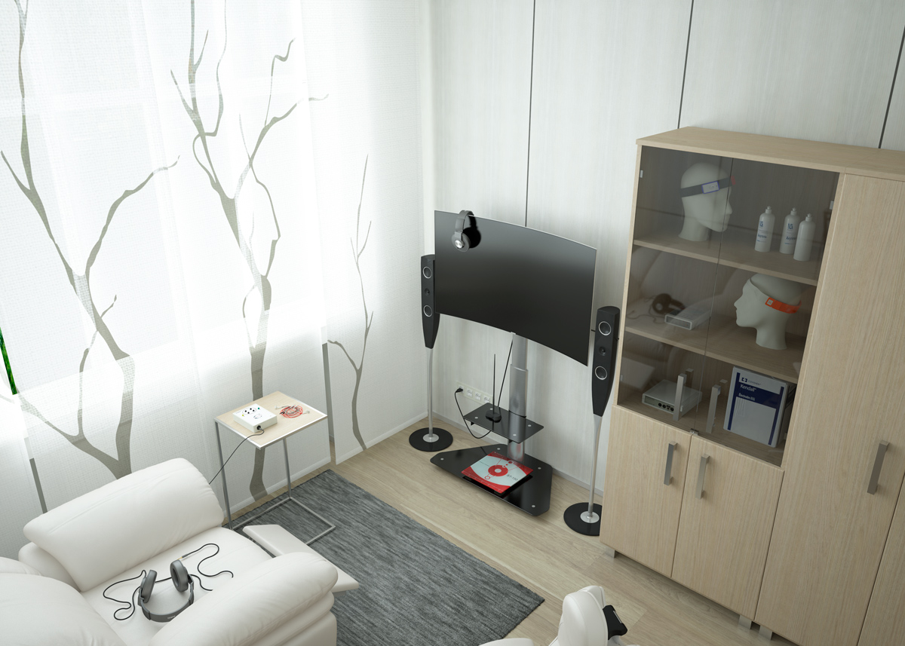
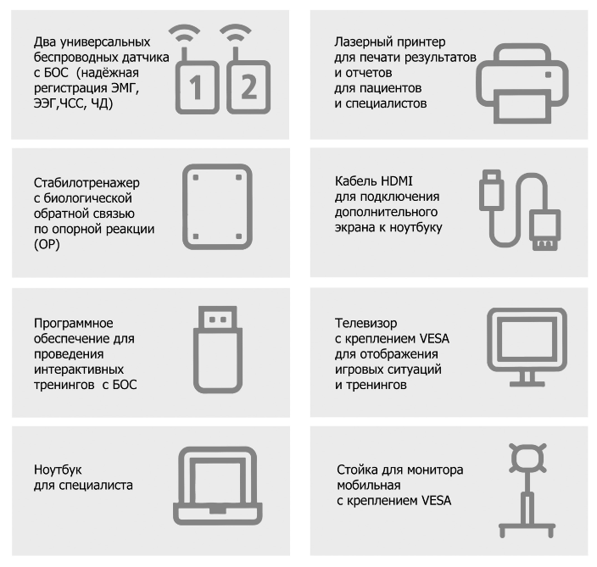
Требования к оснащению кабинета
Notes:
Идеология представленного решения заключается в создании или оснащении кабинета на базе современных инновационных технологий с применением оборудования и программ с биологической обратной связью (БОС), способных на ранних этапах возникновения нарушения решить следующие задачи:

Slide 24






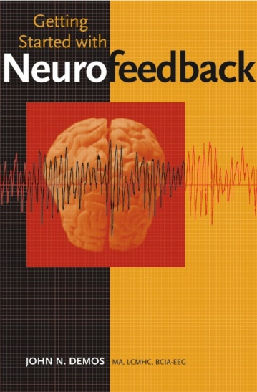




ЛИТЕРАТУРА ПО ЭЭГ БОС

